Slide 1





Slide 2

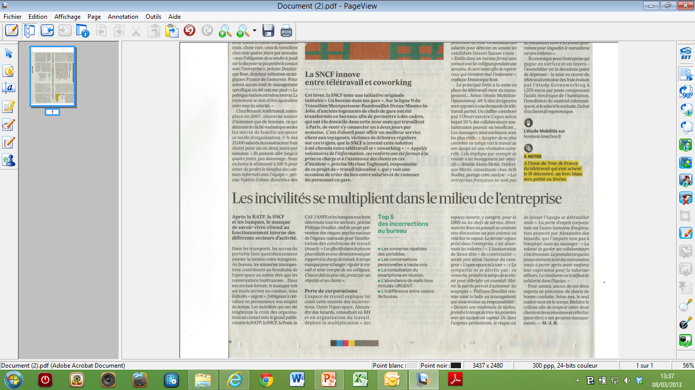


Les Echos –

Slide 3
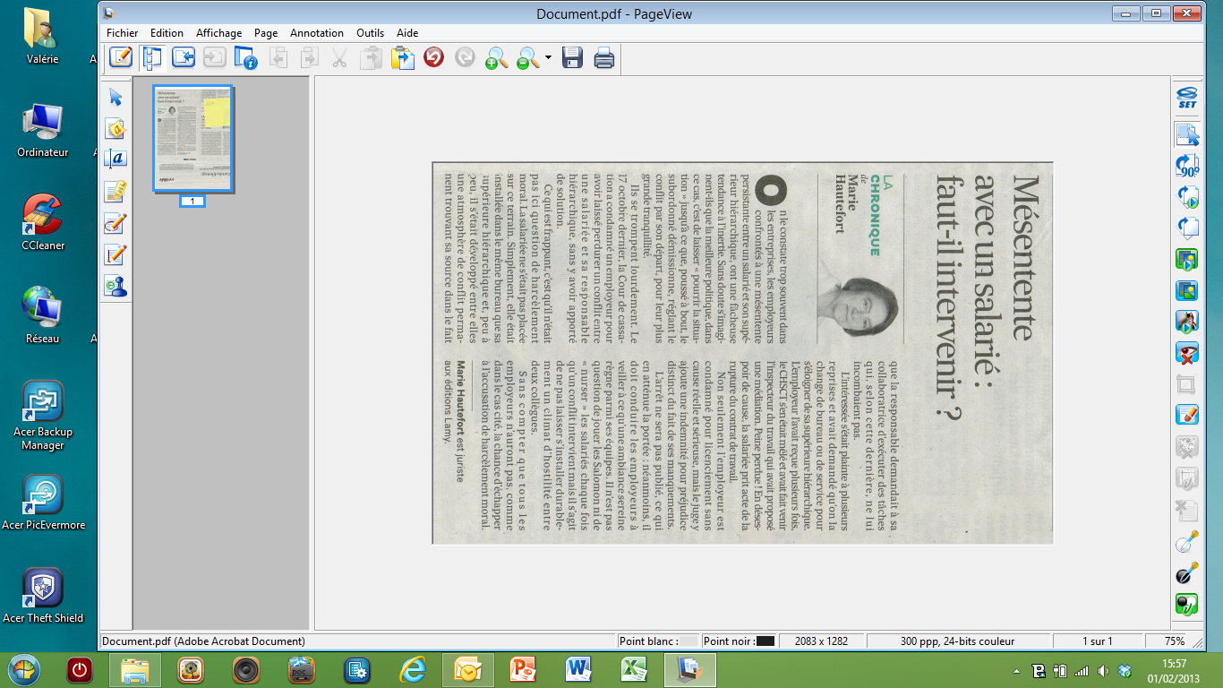
Les Echos

Slide 4
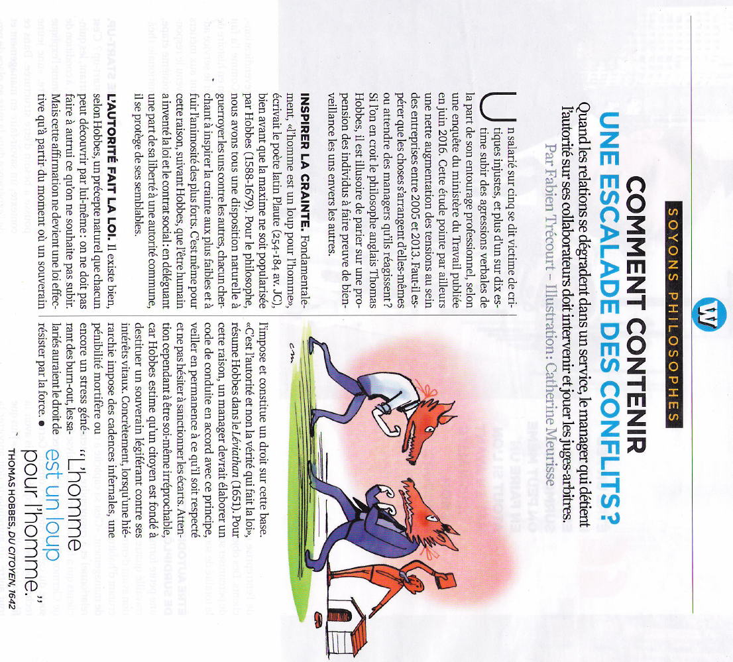
Management

Slide 5
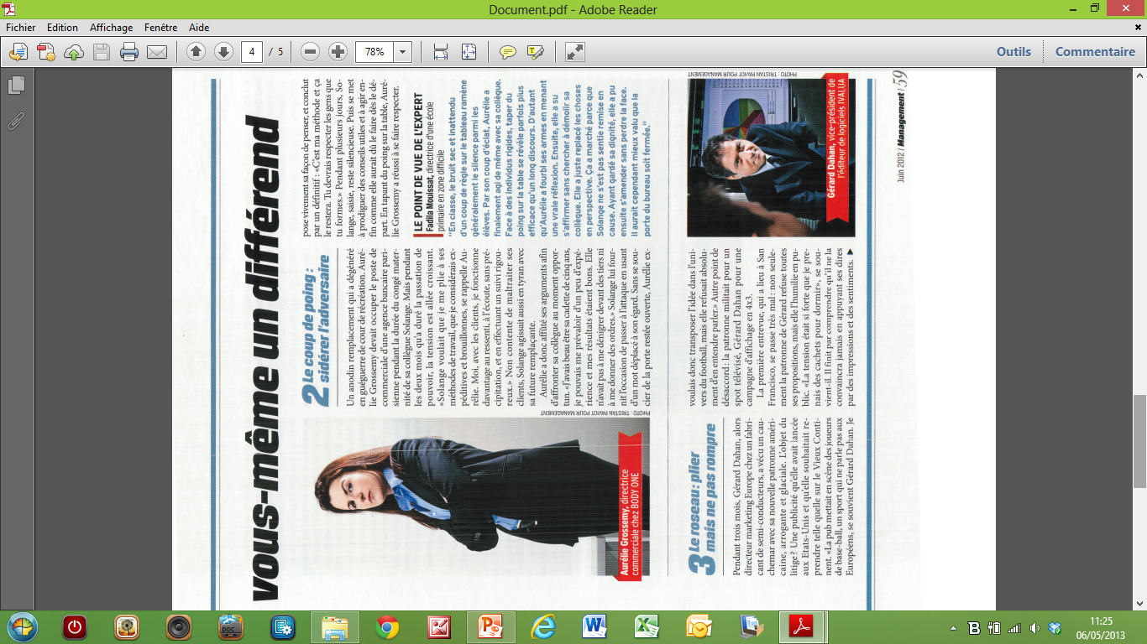
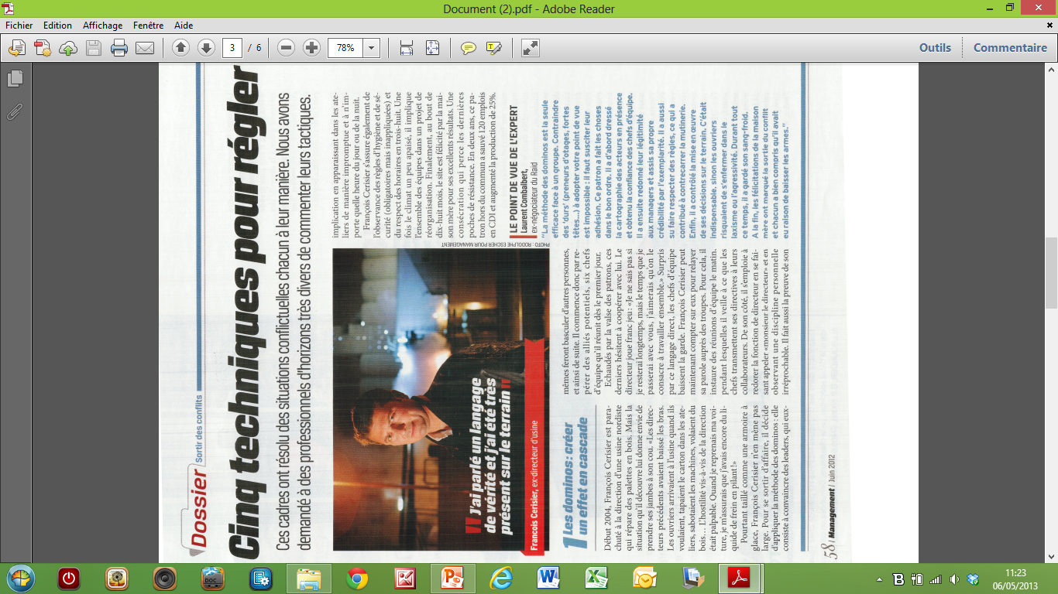

Slide 6
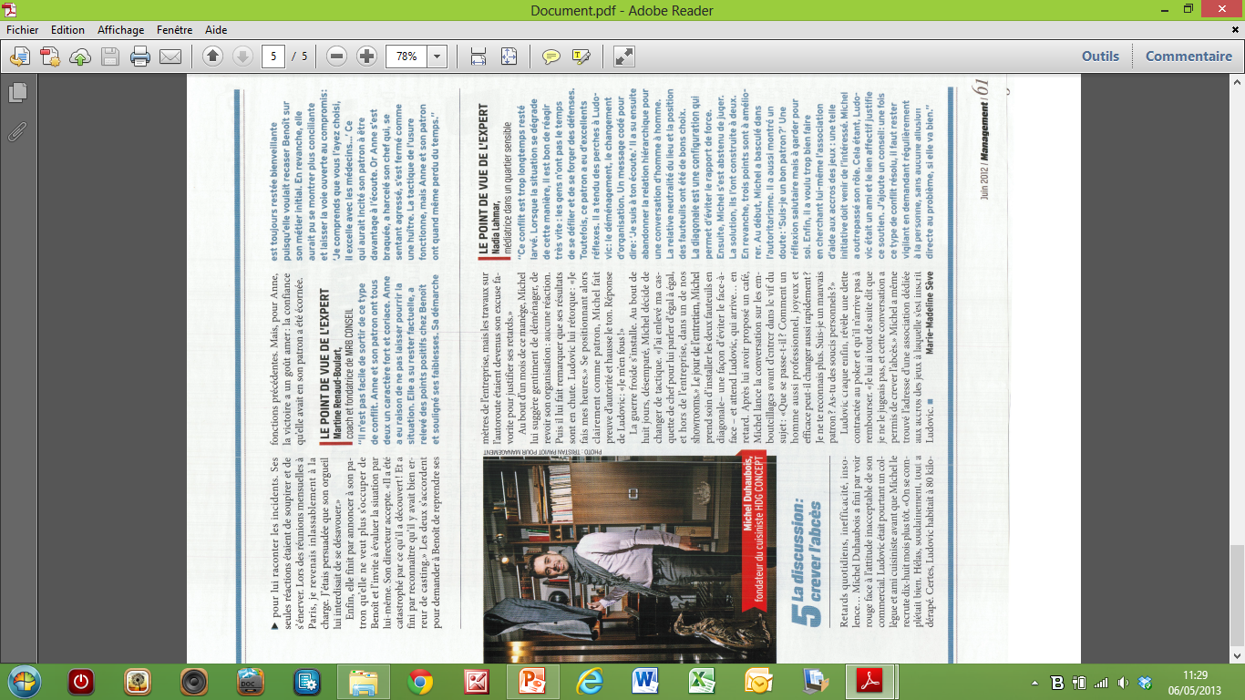
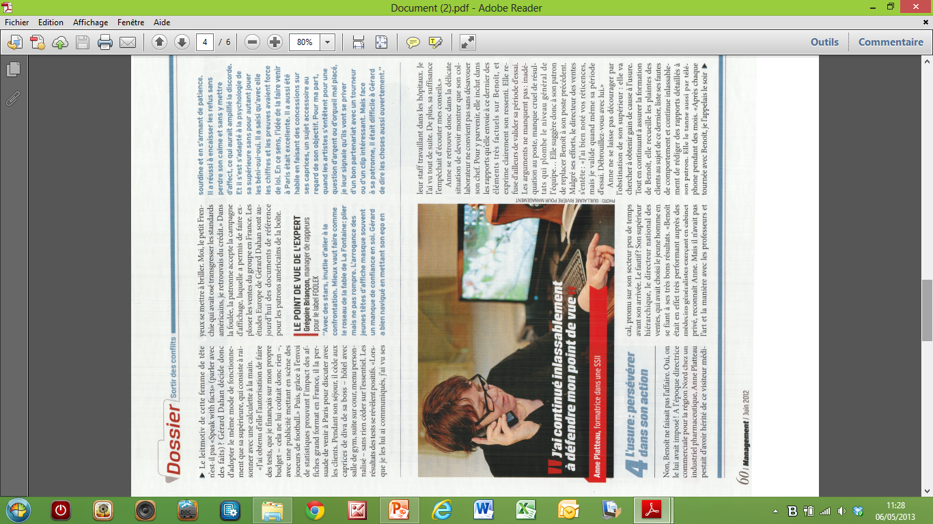
Management

Slide 7

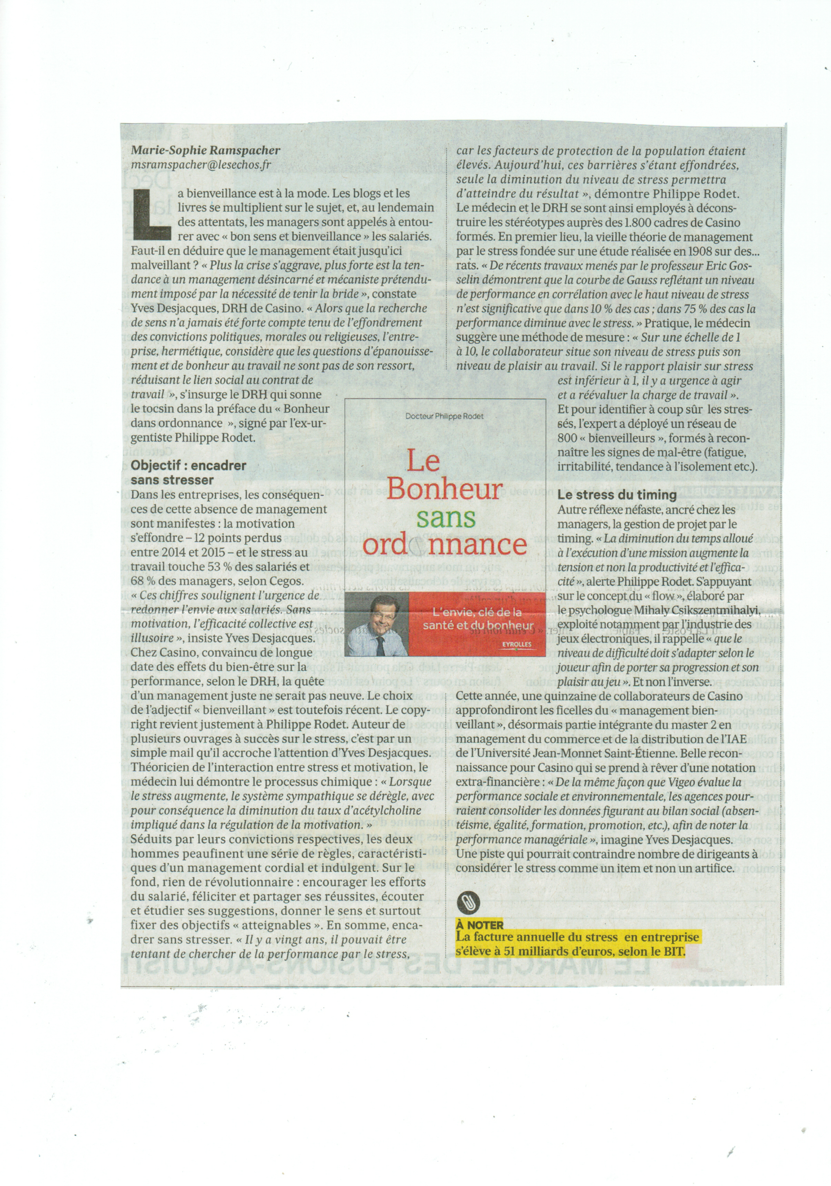

Les Echos
Développez l’Intelligence émotionnelle de vos Managers-clés.

Slide 8
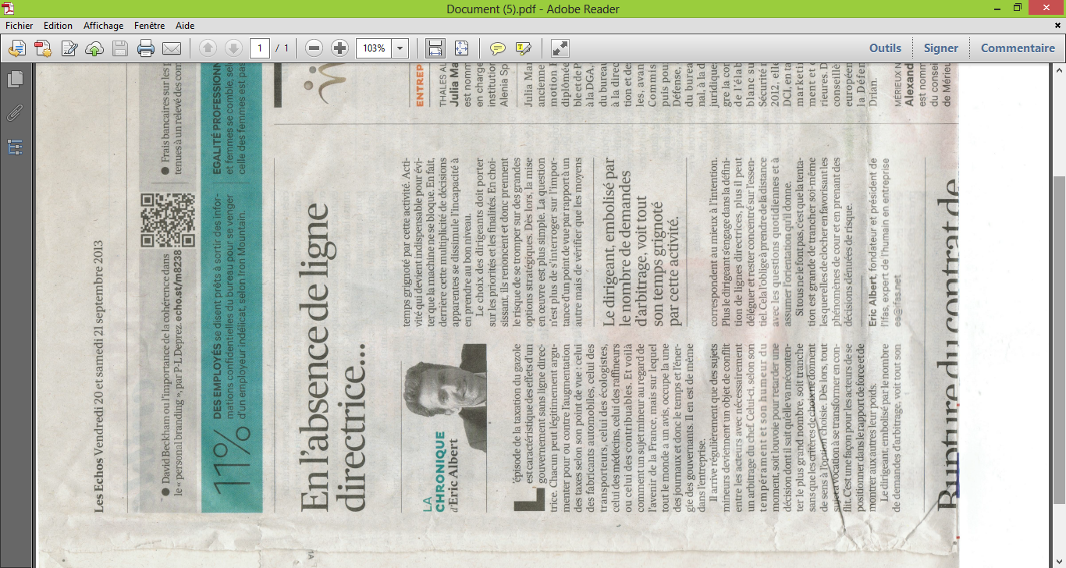
Les Echos –

Slide 9

Management

Slide 10
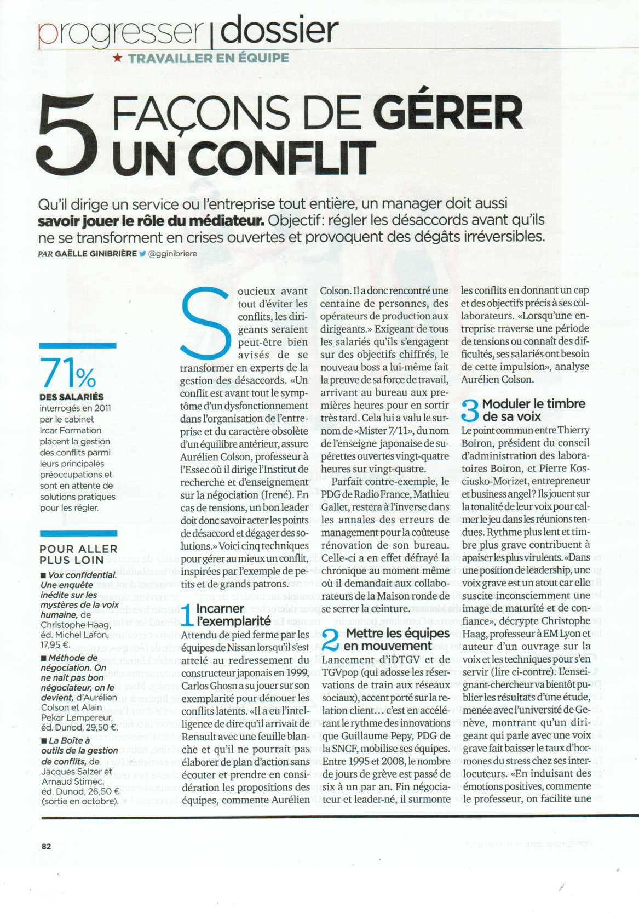
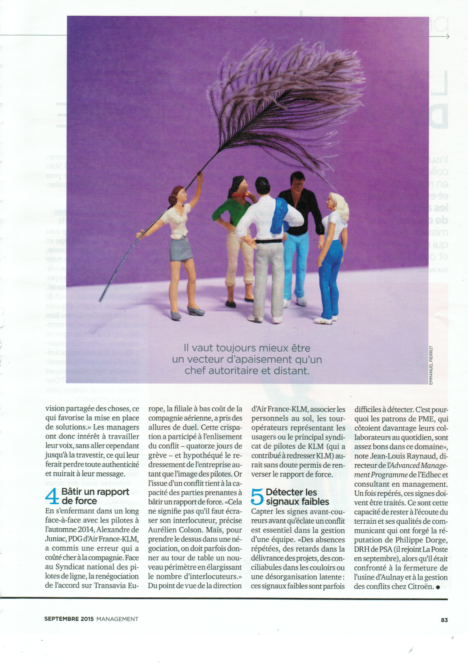
Management

Slide 11

Les Echos –

Slide 12
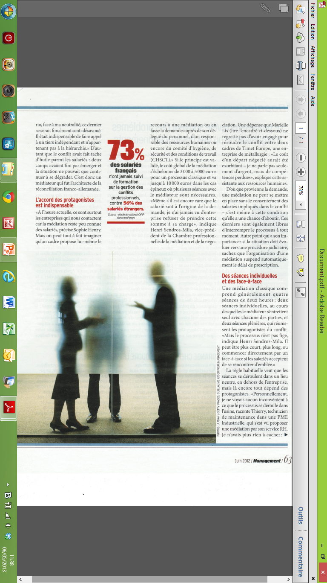
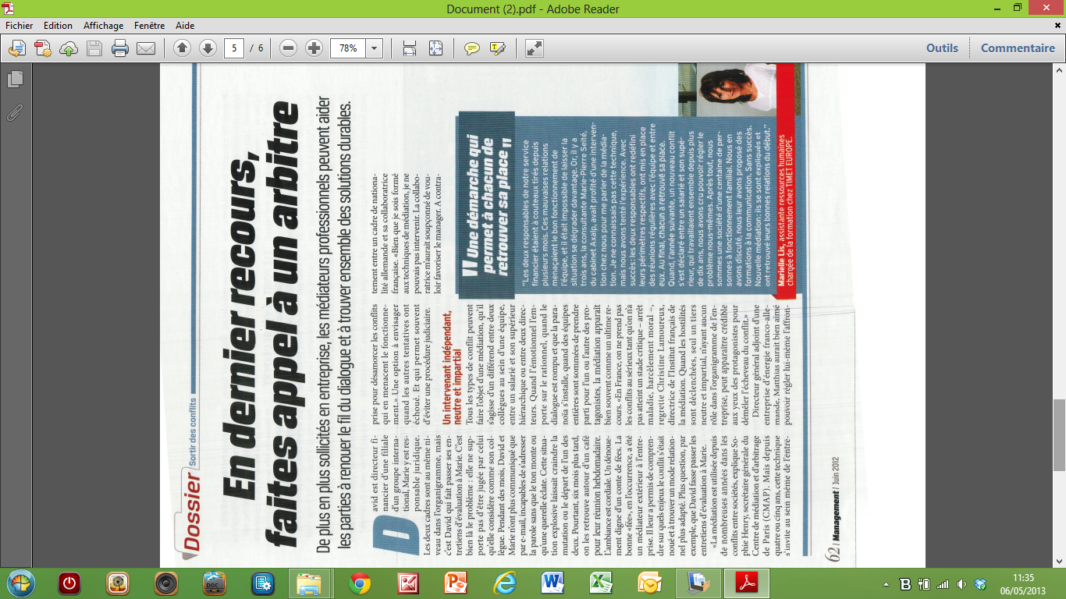
Management –

Slide 13
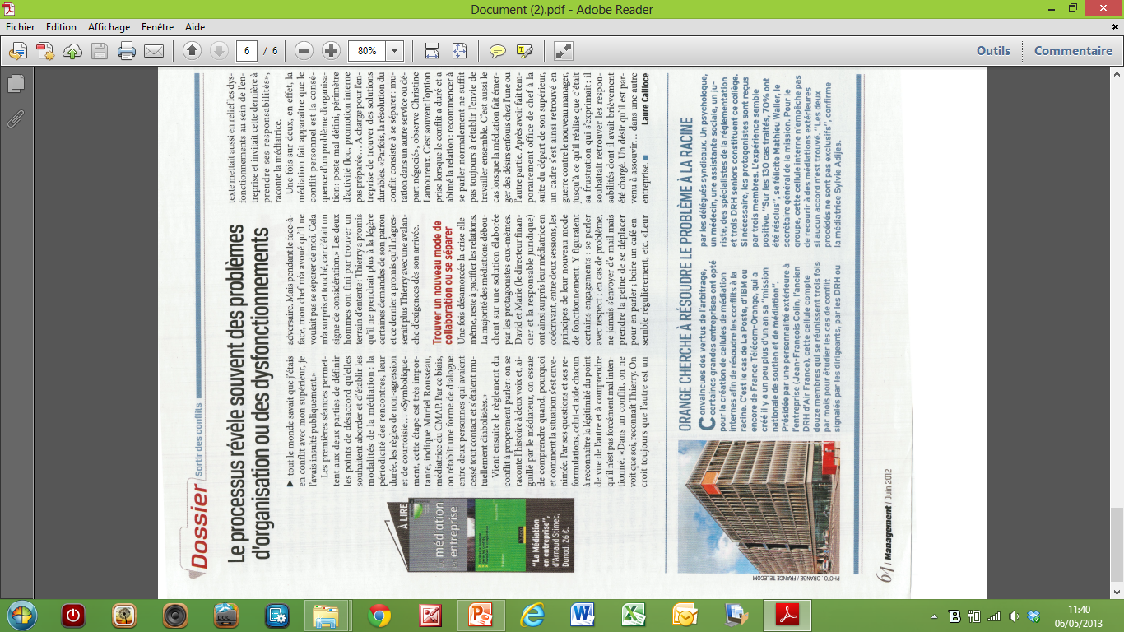
Développez l’Intelligence émotionnelle de vos Managers-clés.
Management –

Slide 14

Les Echos –

Slide 15
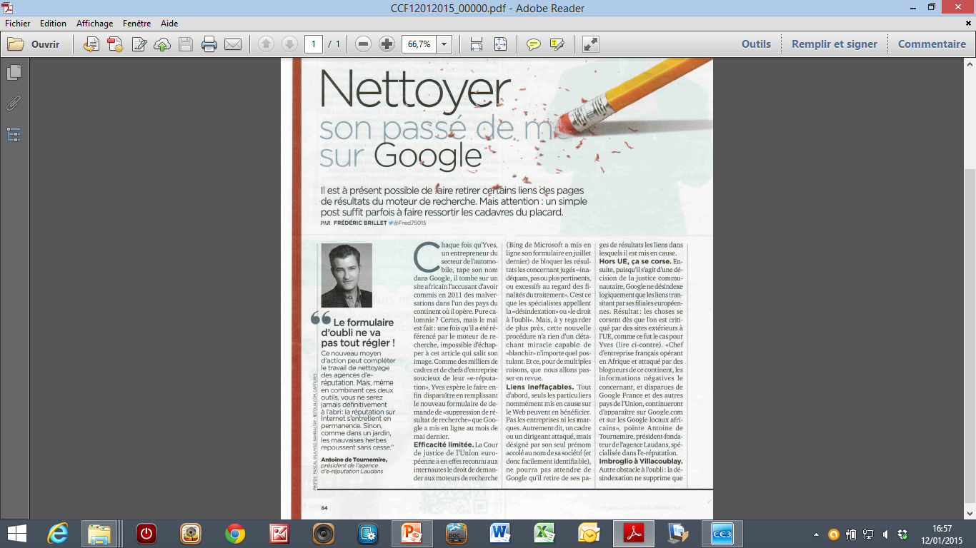
Développez l’Intelligence émotionnelle de vos Managers-clés.
Management

Slide 16
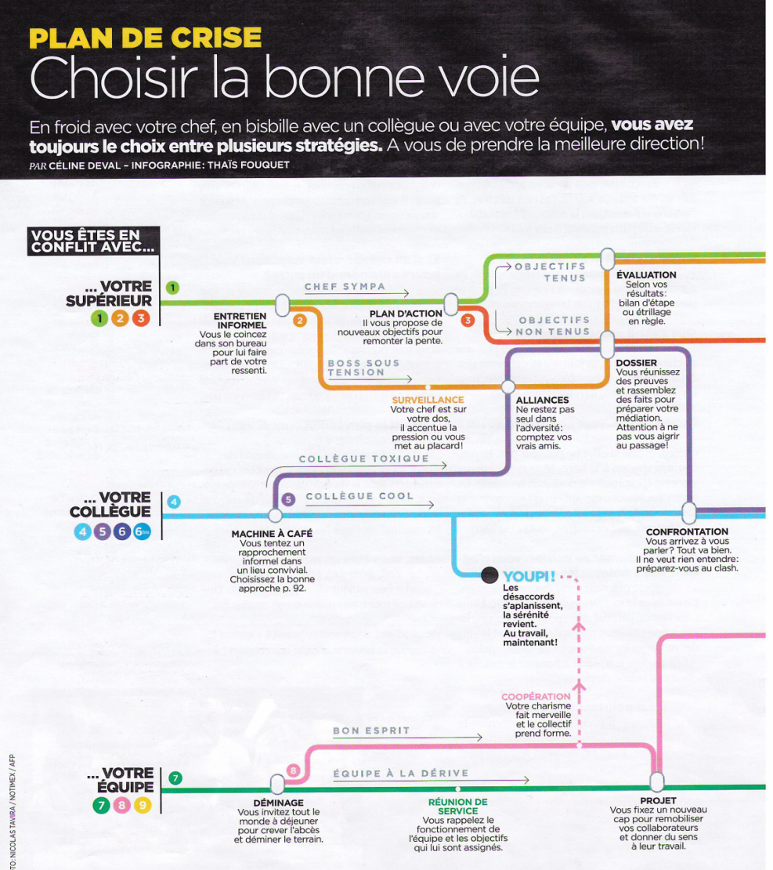
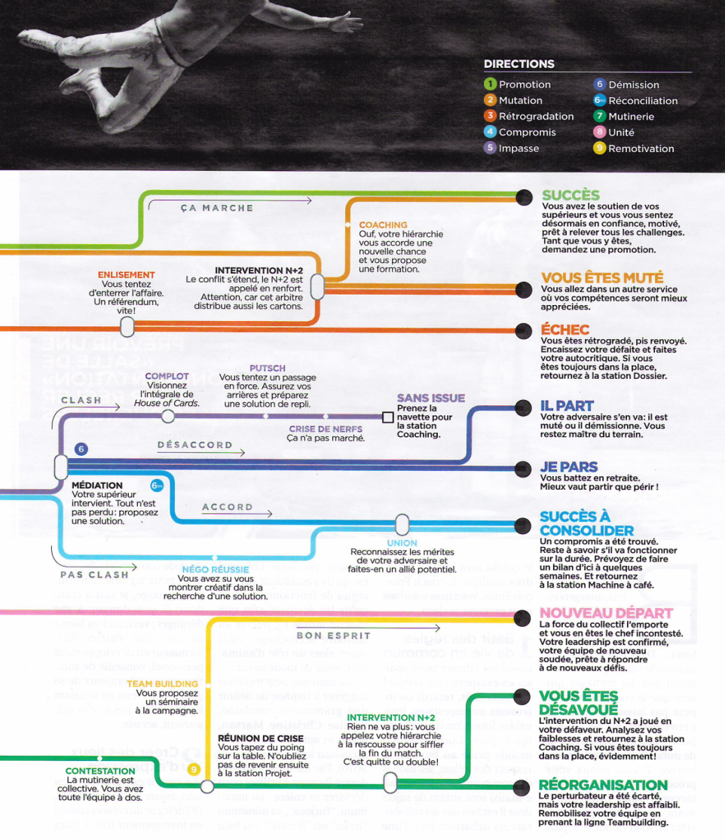
Management

Slide 17
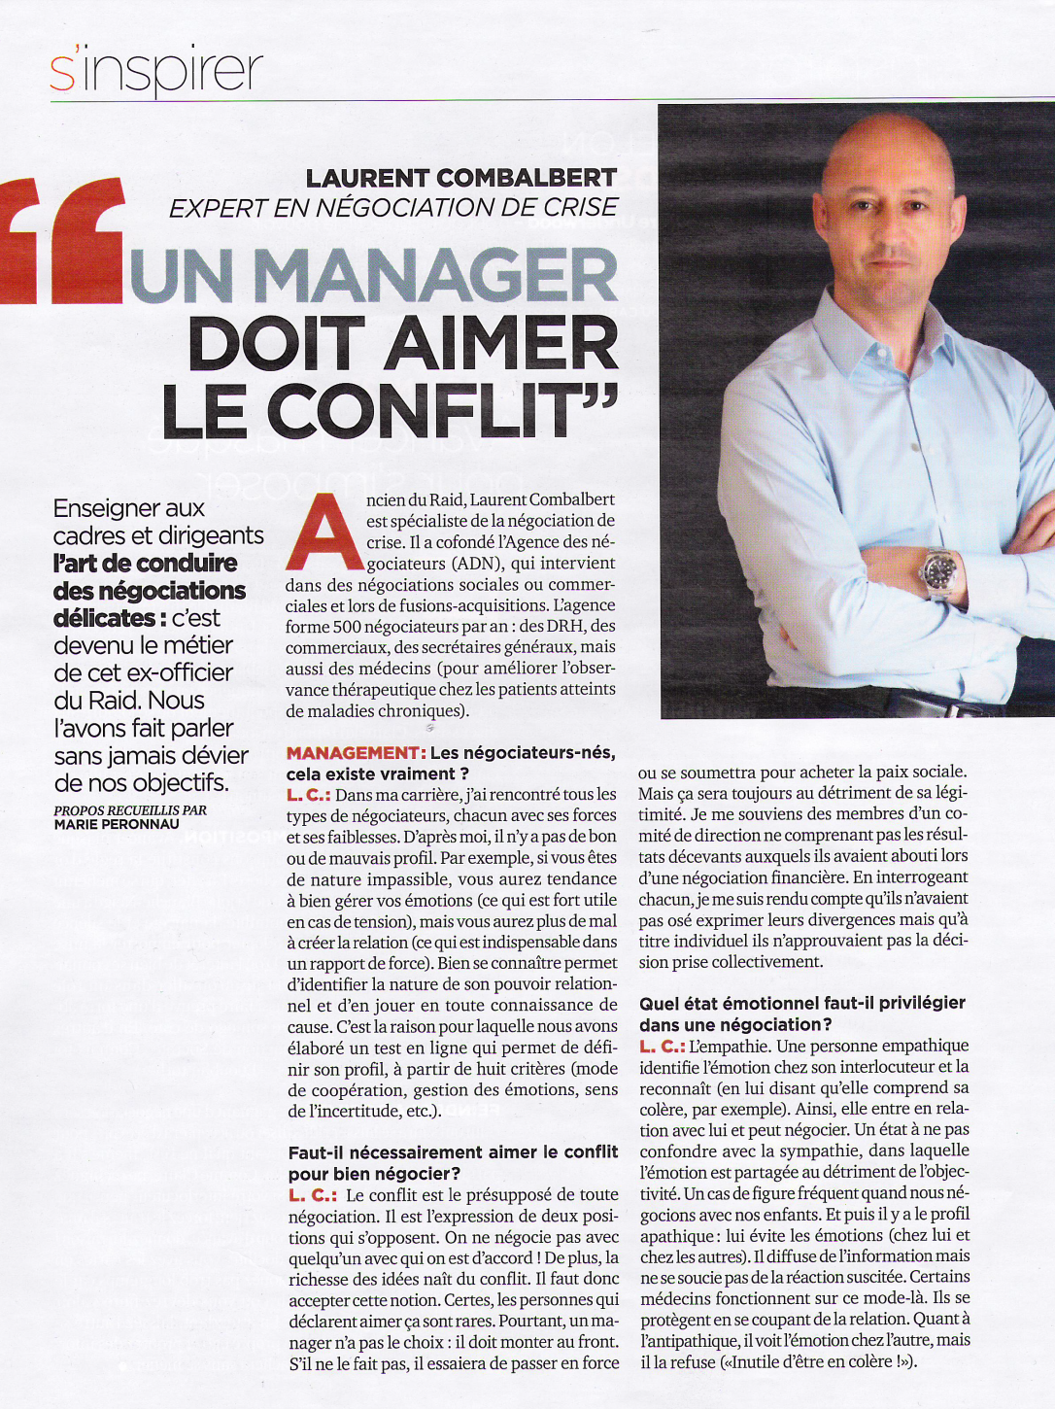

Développez l’Intelligence émotionnelle de vos Managers-clés.
Management

